Slide 1
L'importanza della valutazione
Performance, qualità e apprendimento nel Servizio Sanitario Nazionale
Paolo Berta
Professore Ordinario di Scienza delle Finanze
Dipartimento di Statistica e Metodi Quantitativi
Università degli Studi di MilanoBicocca

Slide 2
Perché valutare in sanità
Un settore strutturalmente complesso
La risposta alla complessità
non è rinunciare a valutare.
È imparare a farlo bene.
La sanità è il settore economico ad alto consumo di beni e servizi più complesso che esista. È caratterizzato da:
— Complessità organizzativa e clinica
— Incertezza degli esiti
— Asimmetria informativa tra paziente e medico
— Qualità difficilmente misurabile
— Conflitti di interesse tra attori
Tutto questo rende il sistema apparentemente incontrollabile.
La valutazione non elimina l'incertezza sanitaria, ma la rende governabile.
Senza dati, le decisioni di policy restano opache e le disuguaglianze restano invisibili.

Slide 3
Valutare ≠ Misurare
Una distinzione fondamentale, spesso ignorata
MISURARE
VALUTARE
Implica un giudizio collegato ad un'analisi.
Si avvale delle misure, ma non si riduce a esse.
Richiede professionalità specifiche, metodologie multidisciplinari, e la capacità di comunicare i risultati in modo che producano cambiamento.
Presuppone riferimenti oggettivi.
Produce numeri: tassi, percentuali, indicatori.
È necessario, ma non sufficiente.
Un dato senza contesto non spiega, non orienta, non cambia nulla.

Slide 4
Quando si valuta bene, le disuguaglianze diventano visibili
Tre dati concreti dal sistema sanitario italiano
hanno rinunciato nell'ultimo anno a visite o esami essenziali per liste d'attesa o costi. Senza valutazione sistematica dell'accesso, questa disuguaglianza resta sommersa.
6 milioni di italiani
44,8% → 100%
è il range tra le 134 reti toscane per il controllo annuale dell'emoglobina nei diabetici. Una disuguaglianza clinica non spiegata dai bisogni dei pazienti.
variabilità
6% vs 12%
la copertura ADI per anziani è del 12% in Veneto contro il 6% di media nazionale. Senza benchmarking inter-regionale, nessuno saprebbe dove si può fare meglio.
vs assistenza domiciliare

Slide 5
Indicatori di efficacia clinica (PNE)
Percentuale di casi trattati entro il tempo standard. Fonte: Programma Nazionale Esiti (Agenas).
Indicatore
Target
Toscana
Lombardia
Calabria
75%
72%
38%
Frattura femore operata entro 48h dal ricovero
≥ 60%
✔ Ok
✔ Ok
✘ Sotto target
Angioplastica coronarica (PTCA) entro 90 min dall’arrivo
65%
69%
42%
≥ 60%
✔ Ok
✔ Ok
✘ Sotto target
✔ Ok = valore ≥ target ✘ Sotto target = valore < target Il gap nell’appropriatezza non è un caso: riflette differenze strutturali nei percorsi di cura e nelle dotazioni.

Slide 6
Tabella 1: Performance LEA — Punteggi NSG 2023
Il punteggio massimo teorico per ogni area è 100. La soglia di sufficienza è 60. Fonte: Ministero della Salute.
Regione
Area Prevenzione
Area Distrettuale
Area Ospedaliera
Stato LEA
95
95
96
Toscana
✔ Adempiente (Top)
89
82
86
Lombardia
✔ Adempiente
45
48
57
Calabria
✘ Inadempiente
■ Adempiente (≥ 60) ■ Inadempiente (< 60) Il divario Nord-Sud non è inevitabile: è il risultato misurabile di scelte politiche e di governance.

Slide 7
Il problema: senza misura non si governa
?
!
✓
Cosa sta succedendo?
Il rischio dell'autoreferenzialità
Misurare per decidere
Il SSN gestisce ogni anno miliardi di prestazioni. Senza dati strutturati, non è possibile distinguere dove si cura bene da dove si cura male.
Un sistema che non misura i propri risultati tende a riprodurre gli stessi errori. La valutazione è la precondizione per migliorare.
Solo ciò che viene misurato può essere governato: allocazione delle risorse, formazione dei professionisti, riorganizzazione dei servizi.

Slide 8
Le sei domande di una buona valutazione
Perché?
Cosa?/Chi?/Quando?
Incentivi, penalizzazioni, miglioramento della performance, decisioni strutturali. L'obiettivo politico o istituzionale definisce tutto il resto.
L'oggetto della valutazione determina la metodologia. Non esiste tecnica statistica applicabile astrattamente: bisogna conoscere a fondo ciò che si valuta.
Come?
E poi?
Prima i dati (consistenza, bias, disponibilità), poi le risorse, infine la metodologia.
La valutazione non finisce con l'analisi. Comunicazione efficace e sistema di controllo nel tempo sono parte integrante del processo.

Slide 9
Il benchmarking come leva di cambiamento
Confrontare non per punire, ma per imparare
Trasparenza pubblica
01
I risultati vengono resi pubblici ogni anno. La rendicontazione ai cittadini non è un optional: è la condizione per costruire fiducia nelle istituzioni.
Adesione volontaria
02
Le regioni/ Gli ospedali devono partecipare volontariamente. Questo genera co-responsabilità e collaborazione, più efficaci della valutazione cogente che produce resistenze.
Apprendimento sistematico
03
Identificare chi ottiene risultati migliori permette alle regioni/ospedali più deboli di imparare dai modelli virtuosi, riducendo le disuguaglianze.

Slide 10
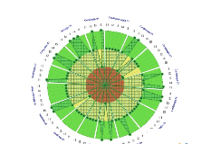


Vent’anni di valutazione della performance in Italia
Incentivare la cultura della valutazione

Slide 11
La valutazione non è un adempimento.
È uno strumento di governo.
— Vent'anni di esperienza dimostrano che misurare sistematicamente migliora i servizi
— Il benchmarking volontario funziona meglio della valutazione cogente: produce collaborazione, non resistenza
— La sfida ora è estendere la valutazione ai percorsi, non solo alle prestazioni
media regionale
— Senza dati affidabili, le decisioni di policy restano opache — e le disuguaglianze restano invisibili
Rapporto sulla Sussidiarietà 2025/2026 — Fondazione per la Sussidiarietà

Slide 12
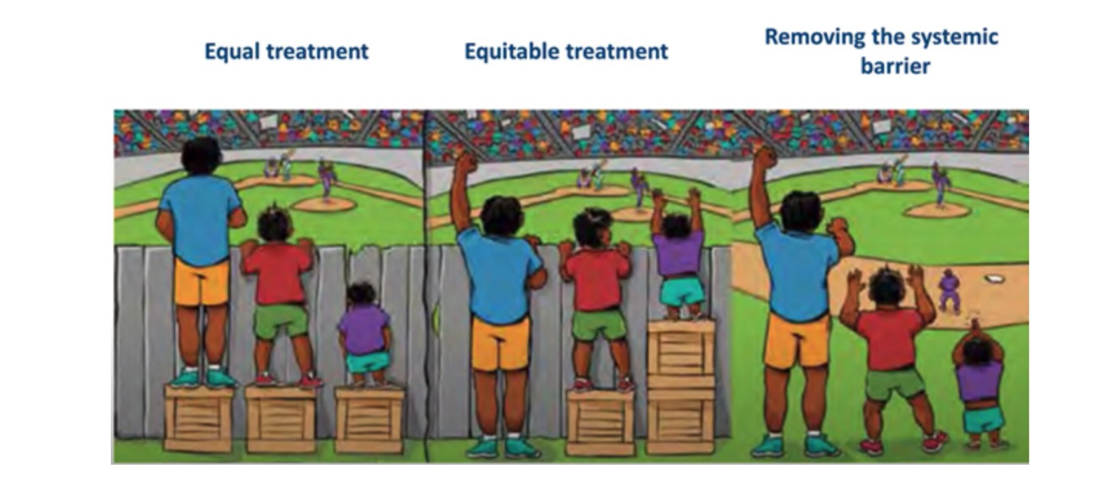
La valutazione come strumento di governo

Slide 13
Le sfide aperte: dove la valutazione deve ancora arrivare
Voce dei pazienti
Frammentazione degli strumenti
I sistemi di valutazione misurano ancora poco l'esperienza percepita dai pazienti (PREMs). Serve un'infrastruttura stabile, non rilevazioni episodiche.
Troppe dashboard rischiano di produrre disorientamento invece di orientamento. Servono sintesi, non proliferazione di indicatori.
1
2
Dal dato alla decisione
Intelligenza artificiale e FSE
La valutazione ha valore solo se produce conseguenze: su allocazione delle risorse, formazione, governance regionale.
Il Fascicolo Sanitario Elettronico e l'IA aprono nuove possibilità di monitoraggio in tempo reale e di tracciamento dei percorsi.
3
4

